Slide 1
TryMe
Онлайн платформа за обучение на ученици в средното образование

Slide 2
Нужда от системата
Учениците използват интернет всеки ден
Все по-малко време се отделя за т.нар. „хартиено четене“
Предметите са много ( в някои класове стигат до 15!)
Времето никога не достига!

Slide 3
Решението - TryMe
Модерна интерактивна платформа за онлайн обучение
Подходяща за ученици от 5 до 12 клас
Подпомага и за подготовка за ДЗИ
Учене от типа „share knowledge“
Напълно безплатно (и винаги ще е!)

Slide 4
Преглед на системата
Системата ще е достъпна онлайн
Всеки ще може да се регистрира
След регистрация всеки потребител ще може
редактира профила си
Решава тестове
Качва тестове
Споделя резултати от тестове

Slide 5
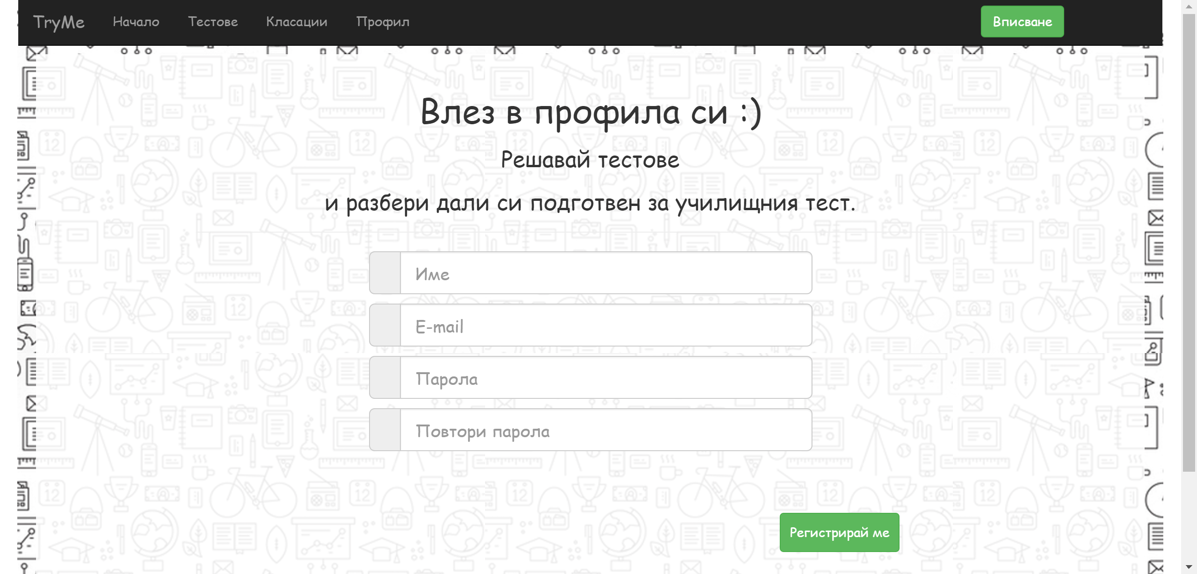
Регистрация

Slide 6
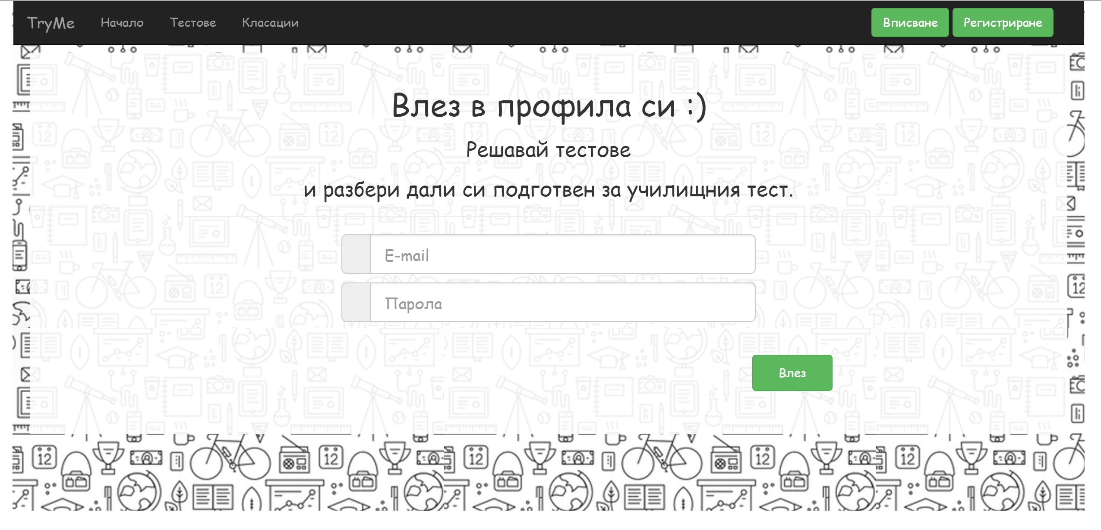
Влизане в профил

Slide 7
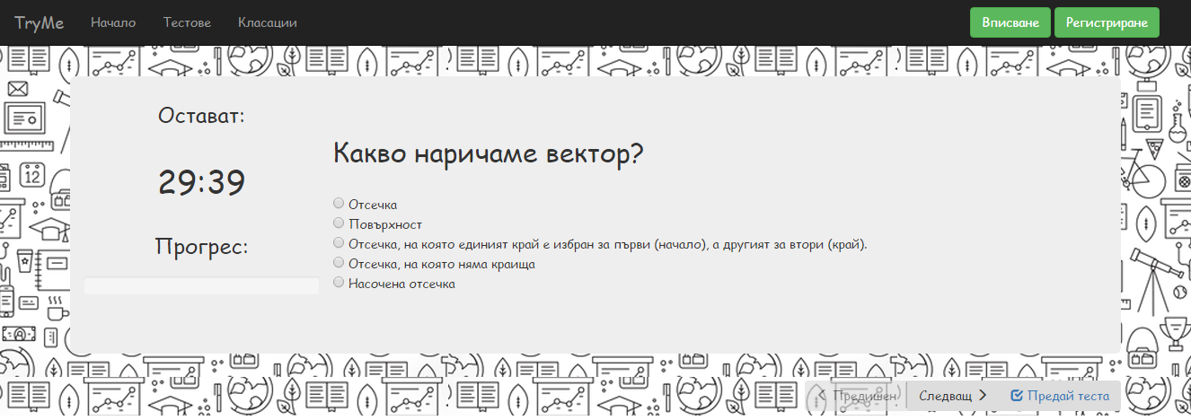
Попълване на тест

Slide 8
Администратор
Системата ще има и администраторски вход
Той ще служи за одобрение на подадените тестове
Може да ги:
Отхвърли (с резолюция за тяхното отхвърляне)
Приеме

Slide 9
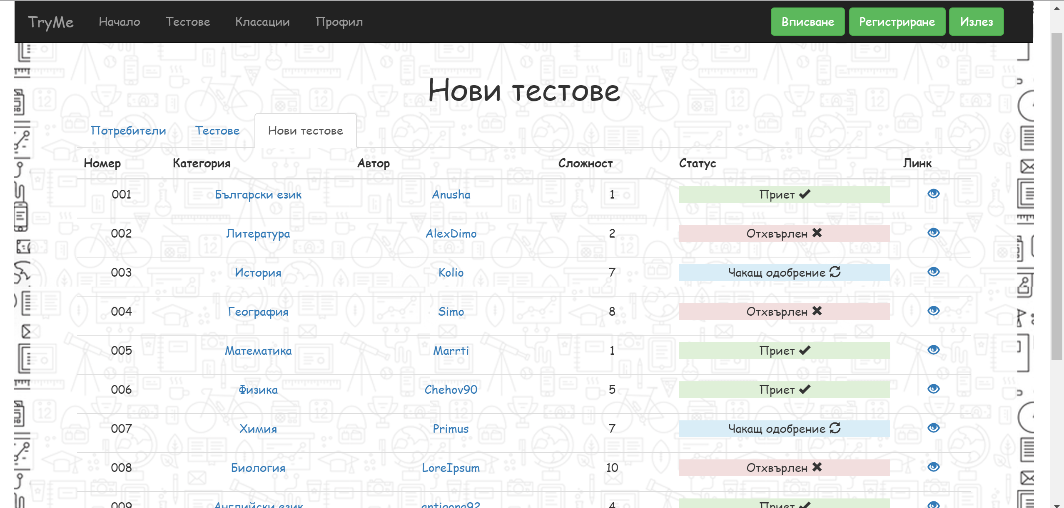
Администраторски панел

Slide 10
Използвани технологии
Bootstrap 3
jQuery 1.9.2
VCS – GitHub - https://github.com/pchmi-t/tryme

Slide 11
Благодарим за вниманието!
Изготвили:
Таня ХРИСТОВА
Емине БАШЕВА
Христо ТОДОРОВ

